Slide 2
Unidade 2
Antigo Egito
Reino Kush
Mesopotâmia
Hebreus, Fenícios e Persas
Povos da América

Slide 3
Antigo Egito: formação
No continente africano, há 5000 a.C., os habitantes das aldeias próximas ao Rio Nilo aproveitaram os períodos das cheias para desenvolver a agricultura.
Junho e novembro, período das chuvas e cheia do Rio Nilo.
Novembro, as águas baixam e a terra fica coberta de húmus.
Semeadura da terra.
Abril e junho, época da colheita.
Posteriormente, os habitantes dessas aldeias se organizaram em nomos (províncias).

Slide 4
Império Egípcio
As disputas entre nomos deram origem a dois grandes reinos.
Por volta do ano 3100 a.C., o rei Menés unificou os dois reinos.
Menés tornou-se o primeiro faraó, fundando a primeira dinastia.

Slide 5
A história política do Império pode ser dividida em três períodos:
Novo Império
Médio Império
Expulsão dos invasores
Antigo Império
Expansão territorial
Organização de um poderoso exército
Estabilidade política
Prosperidade material
Conquista do Reino de Kush
Progresso econômico
Disputas internas pelo poder
Domínio do rio Eufrates

Slide 6
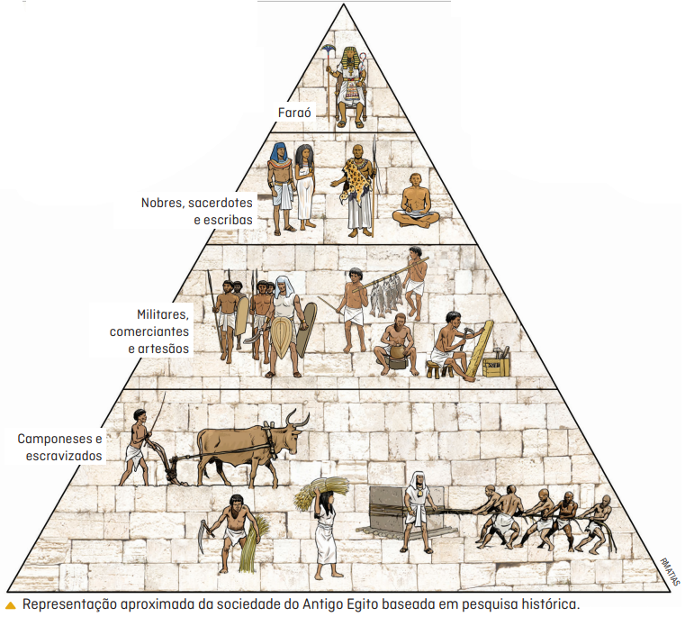
Organização social

Slide 7
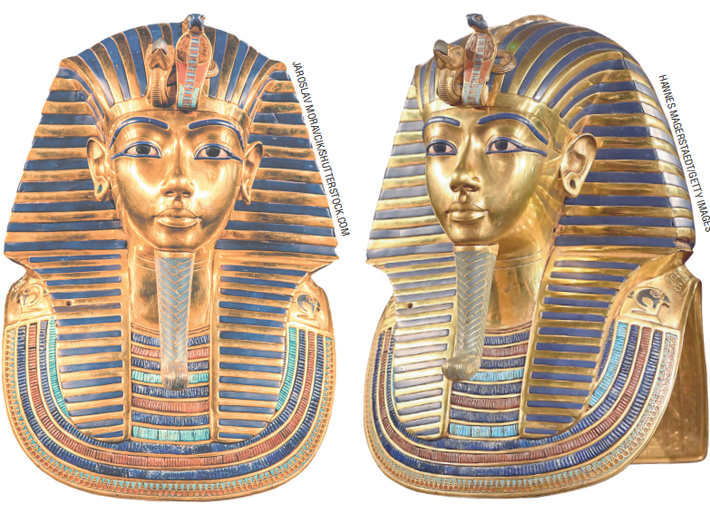
Religiosidade
Politeístas
Divindades podiam ter formas humana, animal ou híbrida (zoomórfica)
Vida pós-morte
Técnicas de mumificação
Diferentes ângulos da máscara mortuária de ouro de Tutancâmon (c. 1341 a.C.- 1323 a.C.).

Slide 8
Reino Kush
O Reino de Kush foi bastante influenciado pelo Egito. Há inúmeros indícios a respeito das trocas comerciais entre esses povos.
Por volta de 1530 a.C., o Reino de Kush foi conquistado pelos egípcios, mas, após uma longa guerra, os cuxitas dominaram o Egito, iniciando a dinastia dos faraós negros.

Slide 9
Mulheres podiam atuar na vida política.
Características do Reino Kush
A escolha do rei era feita por meio do voto dos líderes das comunidades;
Rei e
família
Nobres e sacerdotes
Agricultores e criadores de animais
Artesãos, comerciantes, militares e pequenos funcionários
Atividades econômicas
Pecuária
Agricultura
Mineração
Artesanato
Comércio
Organização social

Slide 10
Mesopotâmia
Faixa de terra entre rios
Caldeus
Amoritas
Acádios
Sumérios
Assírios

Slide 11
Características dos povos que habitaram a Mesopotâmia:
Sumérios
Norte da Mesopotâmia
Área de intensa circulação de pessoas
Caldeus
Segundo Império Babilônico
Revoltas internas
Assírios
Primeiro Império Babilônico
Centro-sul da Mesopotâmia, por volta de 1900 a.C.
Amoritas
Conquista das cidades sumérias
Acádios
Sul da Mesopotâmia há cerca de 4000 a.C.
Ur, Uruk, Eridu e Lagash
Cidades-Estado
Palácios, templos e zigurates
Escrita cuneiforme
Primeiro governo centralizado
Império desaparece em pouco tempo
Código de Hamurabi
Exército poderoso
Em 612 a.C., a capital assíria foi destruída pelos caldeus
Em 539 a.C., o Império foi conquistado pelos persas

Slide 12
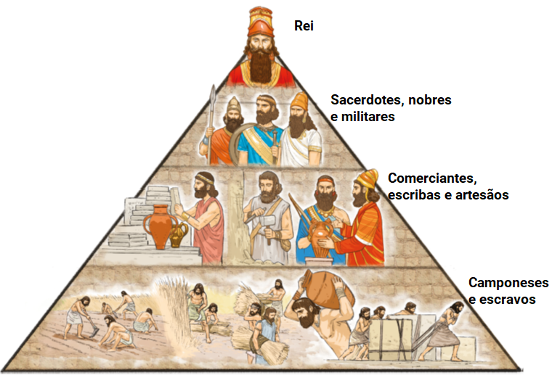
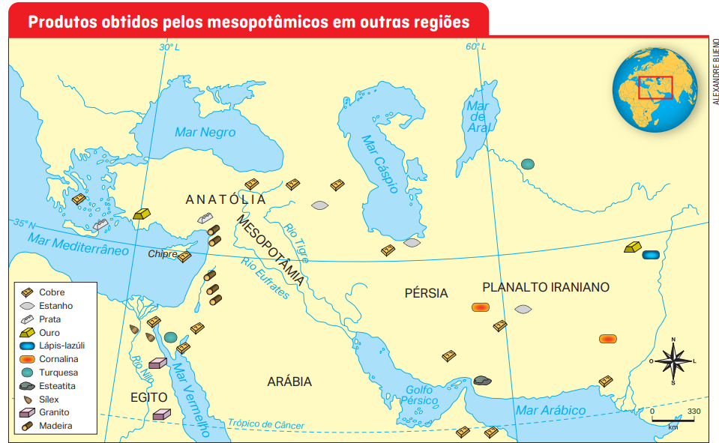
Estrutura hierárquica do corpo social mesopotâmico
Campo: cultivo de cereais, linho, algodão, legumes e hortaliças.
Cidade: comércio realizado por artesãos especializados.
Intenso comércio com regiões vizinhas.
Produtos obtidos pelos mesopotâmicos em outras regiões
Fonte: REDE, Marcelo. A Mesopotâmia. São Paulo: Saraiva, 1997. p. 20.
Sociedade
Economia

Slide 13
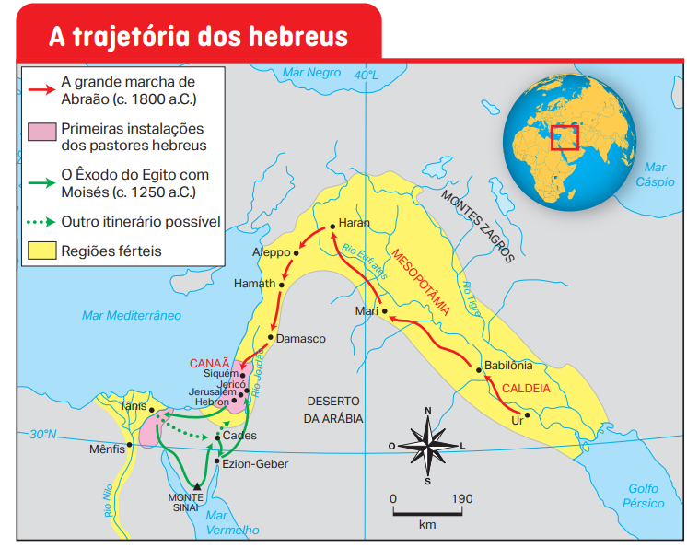
Os hebreus
Trajetória dos hebreus segundo o relato bíblico
Em 1800 a.C., guiados por Abraão, deixaram Ur (na Mesopotâmia) em direção a Canaã.
Em 1700 a.C., a seca e a fome obrigou os hebreus a emigrarem de Canaã ao Egito.
Em 1250 a.C., após um longo período escravizados pelos egípcios, os hebreus retornaram a Canaã, liderados por Moisés.
Fonte: REDE, Marcelo. A Mesopotâmia. São Paulo: Saraiva, 1997. p. 20

Slide 14
Os hebreus e a Palestina
A vida na Palestina (primeira conquista)
No vale do Rio Jordão, os hebreus cultivavam trigo, cevada, vinhas, figueiras, romãzeiras e oliveiras; além de produzirem mel.
Nas colinas, viviam do pastoreio de ovelhas e cabras.
As cidades eram pequenas e governadas por um rei. Nelas também viviam artesãos e mercadores.
Segunda conquista: monarquia hebraica
No processo de reconquista da “Terra Prometida”, para diminuir as divisões internas e enfrentar os povos vizinhos, foi instaurada a monarquia.
Rei Davi: completou a conquista de Canaã e tornou Jerusalém a capital.
Rei Salomão: fortaleceu o exército, ampliou o comércio e ordenou a realização de obras públicas. Para isso, aumentou os impostos, o que gerou insatisfação popular.

Slide 15
A divisão dos hebreus
Após a morte do rei Salomão, a insatisfação popular com os altos impostos e as disputas políticas levaram à divisão do reino.
REINO DE ISRAEL
• Situado ao norte;
• Formado por dez tribos;
• Capital: Siquém.
REINO DE JUDÁ
• Localizado ao sul;
• Composto por duas tribos;
• Capital: Jerusalém.
Divididos, os hebreus não resistiram aos ataques vizinhos. Foram dominados pelos babilônios e posteriormente por outros povos, inclusive os romanos, quando foram duramente reprimidos e se dispersaram pelo mundo (Diáspora judaica).

Slide 16
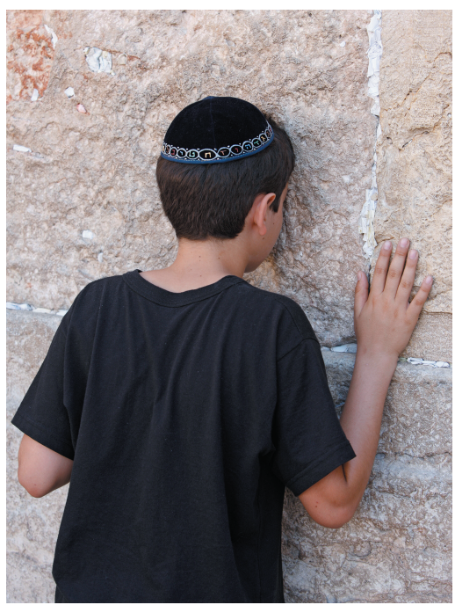
Os hebreus desenvolveram o judaísmo, uma religião monoteísta que seria a principal fonte do cristianismo. Mesmo após a diáspora, os judeus mantiveram suas tradições e continuaram professando o judaísmo.
O judaísmo
Livro sagrado: Torá
Os cinco primeiros livros da Bíblia constituem a Torá, ou Pentateuco; aí lemos a história da criação do mundo e a dos dez mandamentos que Deus entregou a Moisés, base da ética judaica.
SCLIAR, Moacyr. ABC do mundo judaico. São Paulo: Edições SM, 2007. p. 39.
Menino judeu orando no Muro das Lamentações, um vestígio do que se acredita ser as ruínas do Templo de Jerusalém. Israel, 2015.

Slide 17
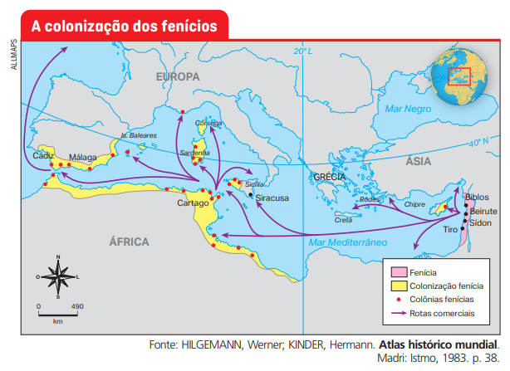
Os fenícios
Os fenícios viviam em uma estreita faixa de terra situada entre as montanhas do atual Líbano e o Mar Mediterrâneo.
Atividades econômicas
• Criavam gado e plantavam trigo, videiras e oliveiras;
• Desenvolveram técnicas de navegação e dedicaram-se ao comércio marítimo;
• Conforme mostra o mapa ao lado, por volta de 1400 a.C, os fenícios controlavam boa parte do comércio pelo Mediterrâneo;
• Confeccionavam tecidos, joias, perfumes e artefatos de pedra, marfim, metal e cerâmica.

Slide 18
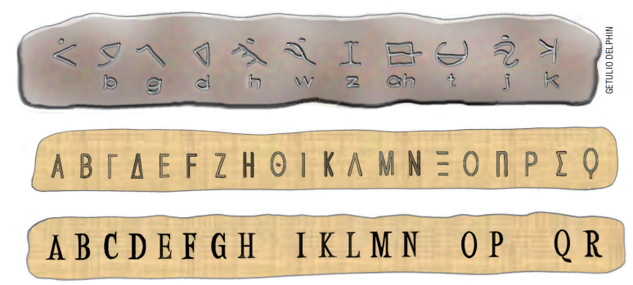
• As cidades eram independentes entre si e nunca formaram um Estado unificado.
• Governo composto por um rei e um conselho.
• Em 64 a.C, foram conquistadas por Roma, marcando o fim da história política dos fenícios.
As cidades fenícias
O alfabeto fenício
Surgiu da necessidade de facilitar o comércio com outros povos;
Cada sinal corresponde a um som e não a um objeto;
Serviu de base para o alfabeto grego, que deu origem ao latino, no qual se baseia o que utilizamos atualmente.
No primeiro friso, vemos caracteres do alfabeto fenício copiados de uma placa de argila do século V a.C.; no segundo e terceiro frisos, vemos os caracteres do alfabeto grego e o correspondente de cada um deles no alfabeto latino.

Slide 19
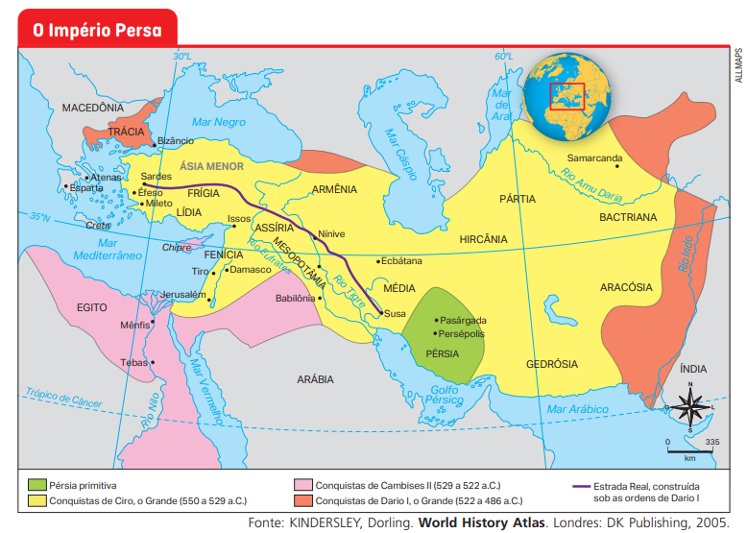
Os persas
A Pérsia situava-se no Planalto do Irã, região montanhosa.
Por volta de 550 a.C., Ciro (príncipe persa) dominou os povos da região e fundou o Império Persa.
Ciro e seus sucessores expandiram as fronteiras do Império, que passou a abranger uma área que ia do vale do Rio Nilo, no Egito, até o vale do Rio Indo, na Índia.

Slide 20
Características do Império Persa
Administração do império
Religião
Divisão das províncias: satrápias.
Administradores: sátrapas.
O universo como palco da luta entre o bem e o mal.
Cobrança de impostos dos povos dominados.
Livro sagrado: Avesta
Zoroastrismo
Sistema de correios e rede de estradas.
Adversário: Arimã
Deus supremo: Ahura Mazda
Moeda única
Julgamento dos mortos e vida eterna para os justos.

Slide 21
Povos da América
Civilizações anteriores à chegada dos europeus
Diversidade cultural
Impérios
Cidades-Estado
Indígenas das terras do atual Brasil
Tecelão inca. Ilha Taquile, Puno (Peru), 2015.

Slide 22
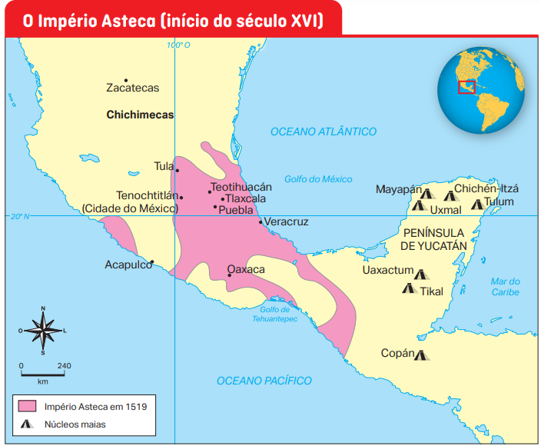
Império Asteca
Fonte: BETHELL, Leslie (Org.). História da América Latina colonial. São Paulo: Edusp, 2004. v. 1. p. 56.
Astecas (mexicas) chegaram ao Vale do México em 1325.
Tenochtitlán.
Império composto por diversos povos.
Subordinação dos povos conquistados.

Slide 23
Capital do Império: cidade de Tenochtitlán
Formada por ruas retas e amplas, canais e aquedutos, templos e por um mercado central movimentado.
Em 1521, a capital asteca foi invadida e conquistada pelos espanhóis.

Slide 24
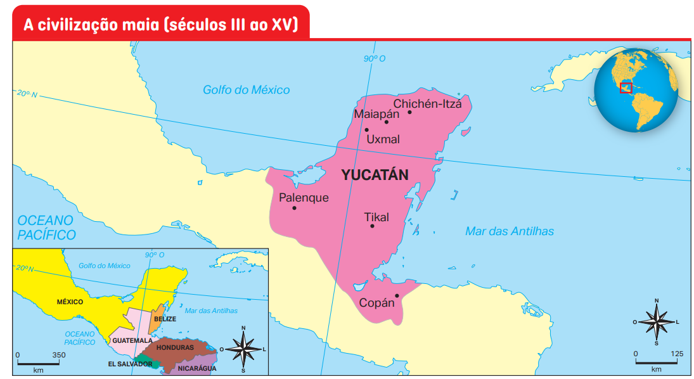
Civilização Maia
Fontes: DUBY, Georges. Atlas historique mondial. Paris: Larousse, 2003. p. 236; ATLAS geográfico escolar. 7. ed. Rio de Janeiro: IBGE, 2016. p. 32.
Origem da civilização nas Montanhas da Guatemala.
Desenvolveram técnicas que permitiram o cultivo e consumo de plantas como: milho, pimenta e feijão.
A partir do ano 900, abandonaram as cidades e se espalharam.

Slide 25
Características do povo Maia:
Cidades independentes formadas por palácios, estradas e templos em forma de pirâmide.
Inventores de um tipo de cimento usado nas construções.
Unidade baseada no culto aos deuses, língua, saberes e técnicas.
Conhecedores de astronomia, podiam prever eclipses e calcular a duração do ano com precisão.

Slide 26
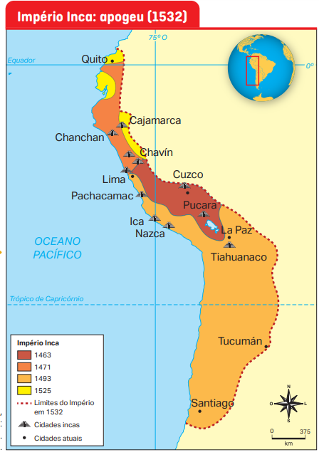
Império Inca
Filhos do Sol, mito sobre a origem divina dos incas.
Viviam nas terras altas, onde ergueram a cidade de Cuzco.
Expansão territorial por meio de alianças e guerras.
Construíram o maior império indígena da América.
Fonte: KINDER, Hermann; HERGT, Manfred; HILGEMANN, Werner. Atlas histórico mundial: de los orígenes a nuestros días. 22. ed. Madrid: Akal, 2007. p. 234.

Slide 27
Machu Picchu
Importante cidade do Império Inca
Erguida nas montanhas a cerca de 2 400 metros.
Abandonada logo após a chegada dos europeus.
Redescoberta no século XX, atualmente é considerada patrimônio da humanidade.

Slide 28
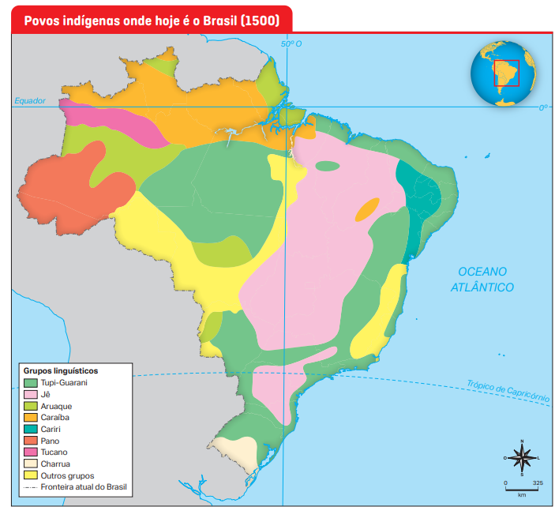
Indígenas do atual Brasil
Fonte: ALBUQUERQUE, Manoel Maurício de et al. Atlas histórico escolar. Rio de Janeiro: FAE, 1991. p. 12.
Viviam nas terras do atual Brasil cerca de 3 a 5 milhões de indígenas.
Os povos que habitavam a região litorânea falavam a língua do tronco linguístico Tupi.
Cada povo tinha características e cultura próprias.

Slide 29
Tronco linguístico: conjunto de línguas que têm a mesma origem. No Brasil há dois troncos linguísticos principais: o tupi e o macro-jê.

